Slide 1
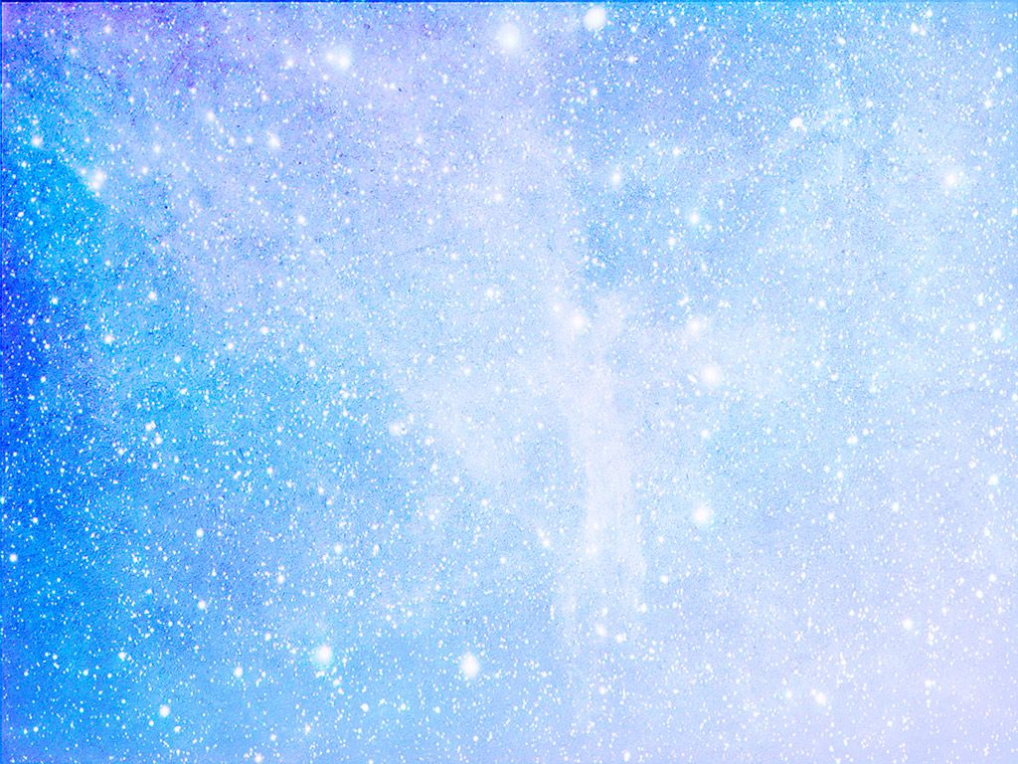
Презентация на тему:
ЗАГАДКИ
О КОСМОСЕ
Выполнила: воспитатель Ключагина О.М.

Slide 2
Загадки про космос всегда привлекают детей. Ведь космос – это нечто загадочное, огромное и интересное.
Предложите ребенку отгадать их. Они будут кстати на День космонавтики, а так же
на любой другой праздник, посвященный космосу.
Эти загадки помогут детям разобраться
в космических понятиях, узнать больше о планетах солнечной системы.

Slide 3
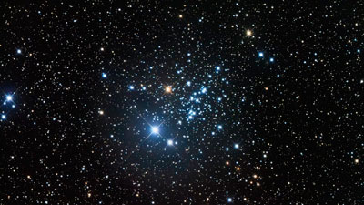
Океан бездонный, океан бескрайний,
Безвоздушный, темный и необычайный,
В нем живут вселенные, звезды и кометы,
Есть и обитаемые, может быть, планеты. (Космос)

Slide 4
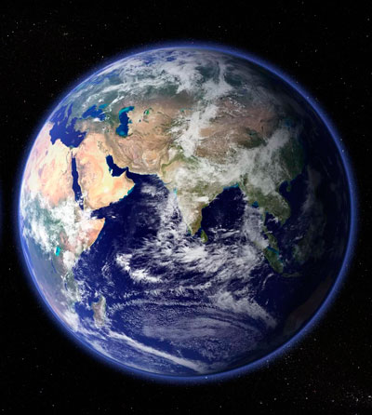
Планета голубая,
Любимая, родная.
Она твоя, она моя,
А называется… (Земля)

Slide 5
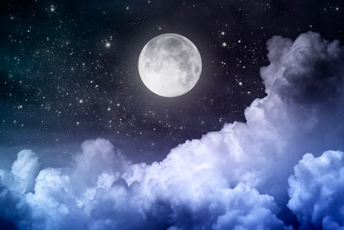
Освещает ночью путь,
Звездам не дает заснуть.
Пусть все спят, ей не до сна,
В небе светит нам… (Луна)

Slide 6
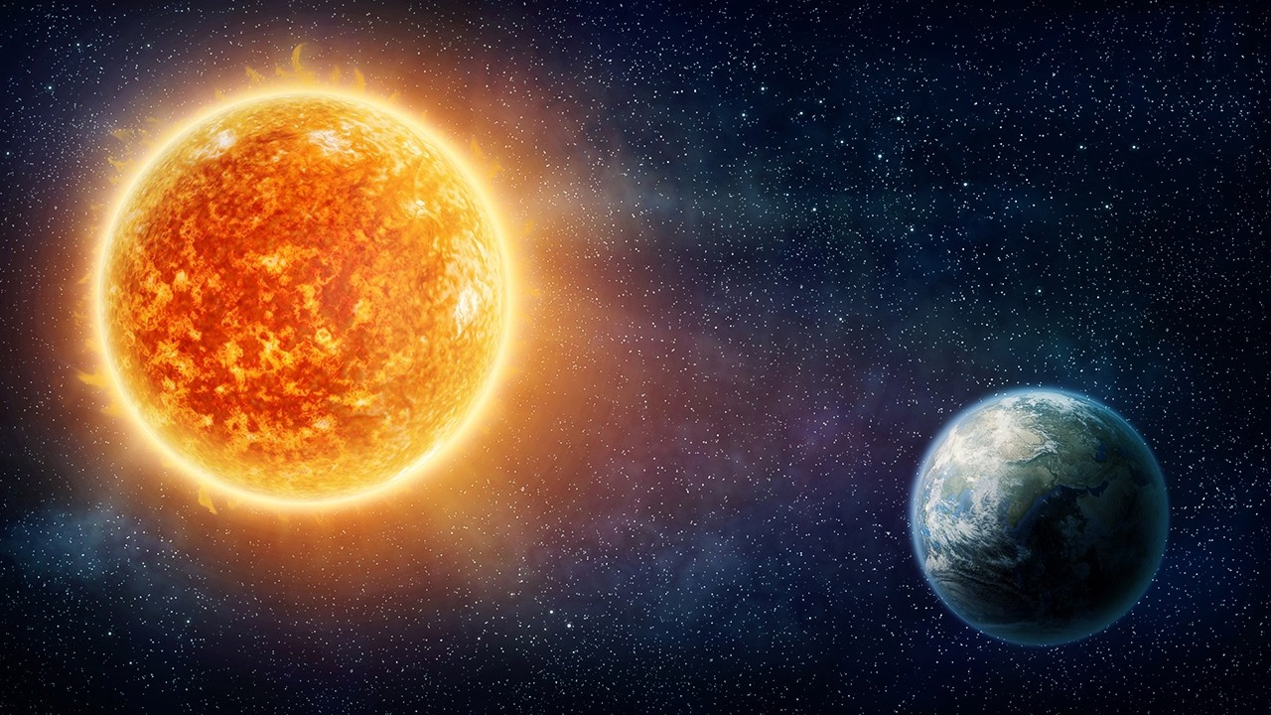
В небе виден желтый круг
И лучи, как нити.
Вертится Земля вокруг,
Словно на магните.
Хоть пока я и не стар,
Но уже ученый —
Знаю, то — не круг, а шар,
Сильно раскаленный. (Солнце)

Slide 7
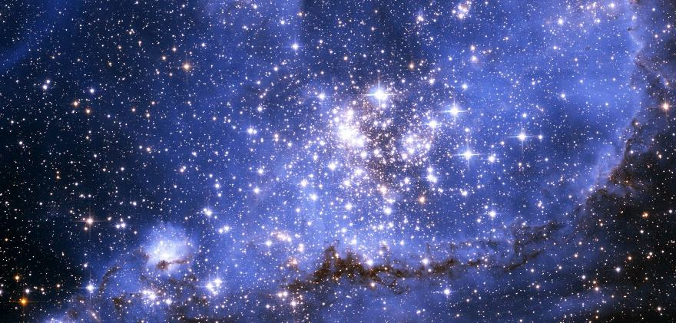
По темному небу
рассыпан горошек
Цветной карамели из
сахарной крошки,
И только тогда, когда
утро настанет,
Вся карамель та
внезапно растает.
(Звезды)

Slide 8
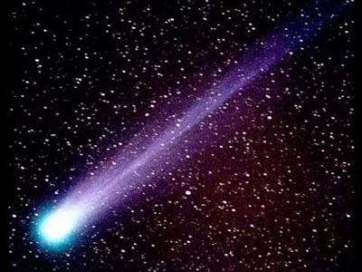
Сверкая огромным хвостом в темноте,
Несется среди ярких звезд в пустоте,
Она не звезда, не планета,
Загадка Вселенной…
(Комета)

Slide 9
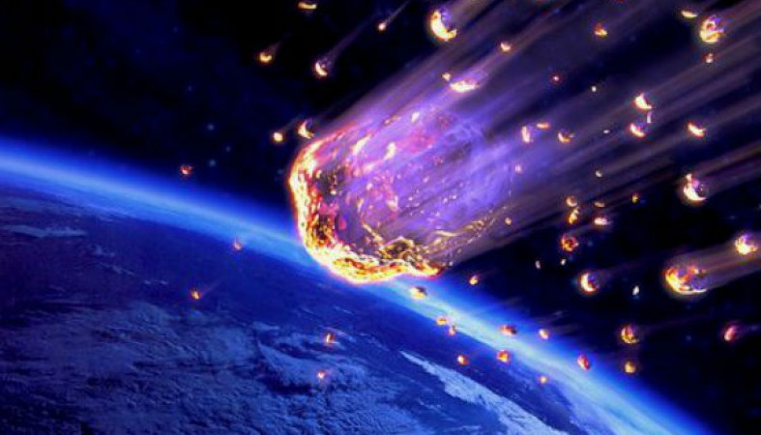
Осколок от планеты
Средь звезд несется где-то.
Он много лет летит-летит,
Космический…
(Метеорит)

Slide 10
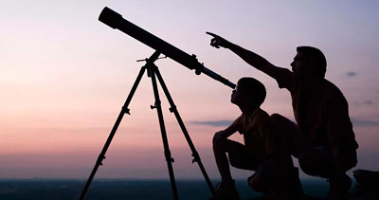
Чтобы глаз вооружить
И со звездами дружить,
Млечный путь увидеть чтоб
Нужен мощный…
(телескоп)

Slide 11
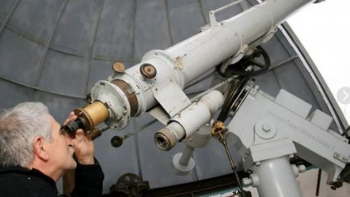
Телескопом сотни лет
Изучают жизнь планет.
Нам расскажет обо всем
Умный дядя…
(Астроном)

Slide 12
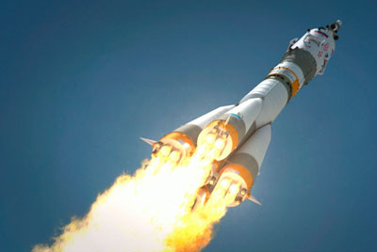
До Луны не может птица
Долететь и прилуниться,
Но зато умеет это
Делать быстрая…
(Ракета)

Slide 13
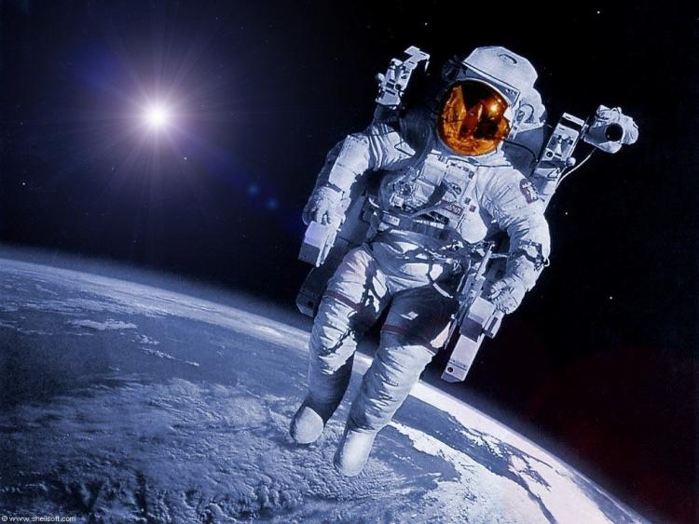
Человек сидит в ракете.
Смело в небо он летит,
И на нас в своем скафандре
Он из космоса глядит.
(Космонавт)

Slide 14
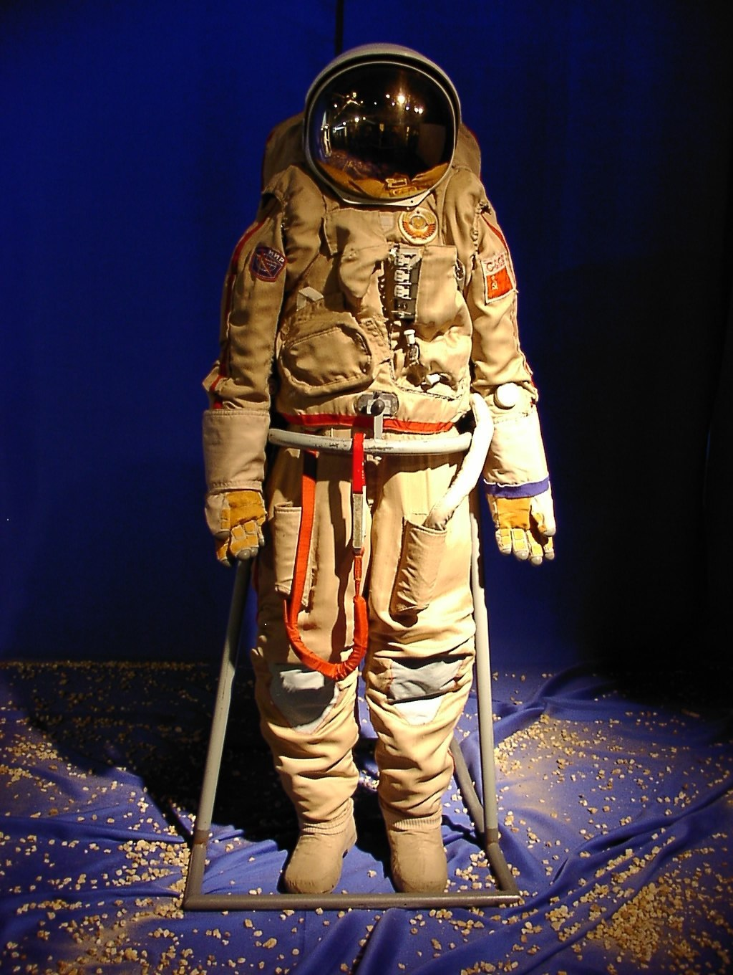
Космонавт, проверив трос,
Что-то надевает,
Та одежда припасет
И тепло, и кислород.
(Скафандр)

Slide 15
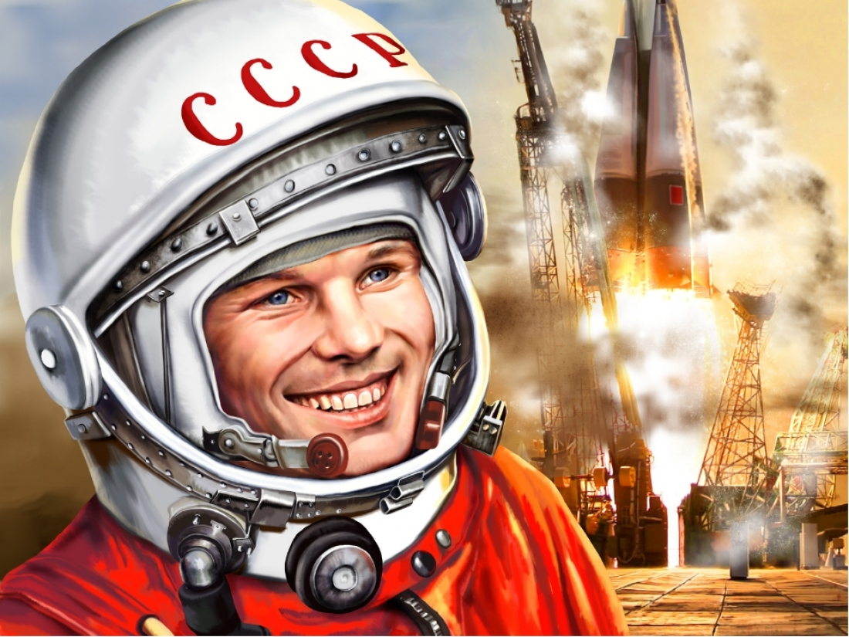
Самый первый в космосе Летел с огромной скоростью Отважный русский парень, Наш космонавт … (Гагарин)

Slide 16
СПАСИБО ЗА ВНИМАНИЕ!
Источник: https://mamamozhetvse.ru/zagadki-pro- kosmos-dlya-detej.html

